Slide 1
Εφαρμογές Τεχνητής Νοημοσύνης στη Μηχανική Ορυκτών Πόρων
2. Ευφυείς πράκτορες

Slide 2
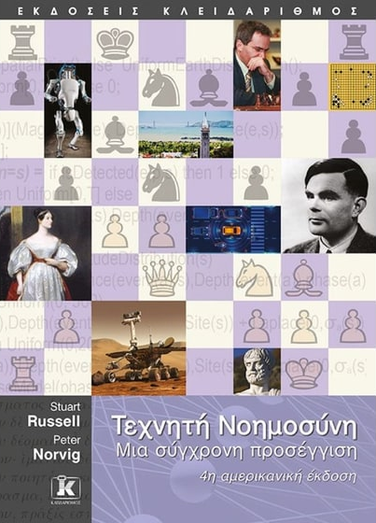
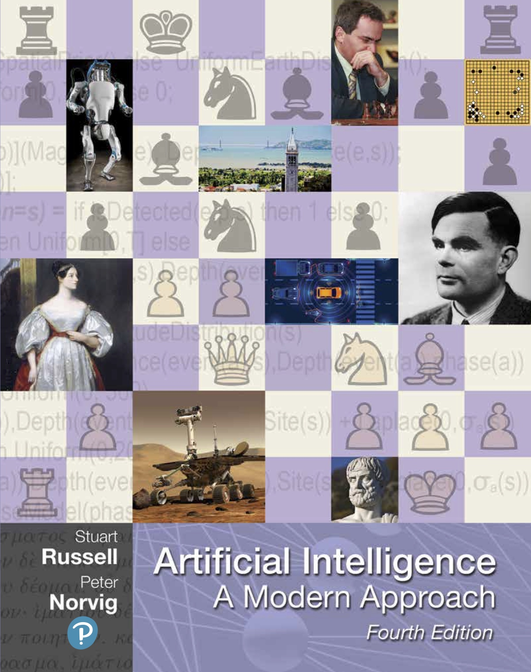
https://aima.cs.berkeley.edu/
Η παρουσίαση βασίζεται στο βιβλίο των Stuart Russell & Peter Norvig, Τεχνητή Νοημοσύνη – Μια σύγχρονη προσέγγιση, 4^{η} αμερικανική έκδοση

Slide 3
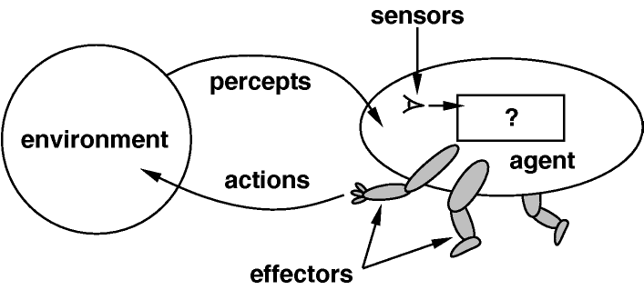
Πράκτορες και περιβάλλοντα

Slide 4
Ορισμός πράκτορα
Πράκτορας είναι οτιδήποτε μπορεί να θεωρηθεί ότι αντιλαμβάνεται το περιβάλλον του μέσω αισθητήρων (sensors), και επενεργεί σε αυτό το περιβάλλον μέσω μηχανισμών δράσης (actuators).

Slide 5
Συνάρτηση πράκτορα
Αντίληψη (percept): Το περιεχόμενο που αντιλαμβάνονται οι αισθητήρες ενός πράκτορα.
Ακολουθία αντιλήψεων (percept sequence): Το πλήρες ιστορικό όλων όσα έχει ποτέ αντιληφθεί ο πράκτορας.
Η επιλογή της ενέργειας ενός πράκτορα σε οποιαδήποτε δεδομένη στιγμή μπορεί να εξαρτάται από την ενσωματωμένη γνώση του και από ολόκληρη την ακολουθία αντιλήψεων που έχει παρατηρηθεί μέχρι τώρα, αλλά όχι από οτιδήποτε δεν έχει αντιληφθεί.
Συνάρτηση πράκτορα (agent function): Αντιστοιχίζει οποιαδήποτε δεδομένη ακολουθία αντιλήψεων σε μια ενέργεια
Υλοποιείται είτε ως πίνακας (αν έχει πεπερασμένο πεδίο ορισμού, και μάλιστα μικρό) είτε (κυρίως) ως πρόγραμμα του πράκτορα
Προσοχή:
Η συνάρτηση πράκτορα είναι μια αφηρημένη μαθηματική περιγραφή
το πρόγραμμα πράκτορα είναι μια απτή υλοποίηση που εκτελείται μέσα σε κάποιο φυσικό σύστημα.

Slide 6
‘Ένα απλό παράδειγμα – ο κόσμος της ηλεκτρικής σκούπας
Ένας κόσμος ηλεκτρικής σκούπας που έχει μόνο δύο θέσεις.
Κάθε θέση μπορεί να είναι καθαρή ή σκονισμένη.
Ο πράκτορας μπορεί να μετακινείται προς τα αριστερά ή τα δεξιά και να καθαρίζει το τετράγωνο που καταλαμβάνει.
Οι διαφορετικές εκδοχές του κόσμου της ηλεκτρικής σκούπας επιτρέπουν διαφορετικούς κανόνες σχετικά με το τι μπορεί να αντιληφθεί ο πράκτορας, το αν οι ενέργειές του επιτυγχάνουν, κλπ.

Slide 7
Η συνάρτηση πράκτορα για τον κόσμο της ηλεκτρικής σκούπας
Η συγκεκριμένη συνάρτηση πράκτορα μπορεί να υλοποιηθεί εύκολα με πρόγραμμα, μιας και η ενέργεια που επιλέγεται κάθε φορά εξαρτάται μόνο από την τελευταία αντίληψη.
Το πρόγραμμα συνοψίζεται στους εξής κανόνες: αν το τρέχον δωμάτιο είναι σκονισμένο, σκούπισέ το, αλλιώς μετακινήσου στο άλλο δωμάτιο.
Σημείωση: ο πίνακας έχει απεριόριστο μέγεθος, εκτός αν υπάρχει περιορισμός στο μήκος των δυνατών ακολουθιών αντιλήψεων.

Slide 8
Ορθολογικός πράκτορας: η έννοια της ορθολογικότητας

Slide 9
Μέτρο απόδοσης
Ορθολογικός είναι ο πράκτορας που αναμένεται να μεγιστοποιήσει κάποιο προκαθορισμένο (από τον σχεδιαστή του) μέτρο απόδοσης (γνωστό και ως αντικειμενική συνάρτηση).
Συνεπειοκρατία (consequentialism): αξιολογούμε τη συμπεριφορά ενός πράκτορα με βάση τις συνέπειές της.
Είναι καλύτερο να σχεδιάζει κανείς τα μέτρα απόδοσης σύμφωνα με το τι θέλει να συμβεί στο περιβάλλον, και όχι σύμφωνα με το πως νομίζει ότι θα πρέπει να συμπεριφέρεται ο πράκτορας.

Slide 10
Ορθολογικότητα
Το τι είναι ορθολογικό σε οποιαδήποτε δεδομένη στιγμή εξαρτάται από τέσσερα πράγματα:
Το μέτρο απόδοσης που ορίζει το κριτήριο της επιτυχίας
Την προηγούμενη γνώση του πράκτορα για το περιβάλλον
Τις ενέργειες που μπορεί να πραγματοποιεί ο πράκτορας
Την ακολουθία αντιλήψεων του πράκτορα μέχρι στιγμής
Ορισμός ορθολογικού πράκτορα:
Για κάθε δυνατή ακολουθία αντιλήψεων, ένας ορθολογικός πράκτορας θα πρέπει να επιλέγει μια ενέργεια που αναμένεται να μεγιστοποιήσει το μέτρο της απόδοσής του, με δεδομένες τις μαρτυρίες που παρέχονται από την ακολουθία αντιλήψεων και την οποιαδήποτε ενσωματωμένη γνώση έχει ο πράκτορας.
Πώς πρέπει να συμπεριφερθεί ο πράκτορας της ηλεκτρικής σκούπας ώστε να θεωρείτε ορθολογικός;
Εξαρτάται από χαρακτηριστικά του περιβάλλοντος, αλλά και από το ζητούμενο.

Slide 11
Παντογνωσία και μάθηση
Η ορθολογικότητα δεν ταυτίζεται με την τελειότητα - η ορθολογικότητα μεγιστοποιεί την αναμενόμενη απόδοση, ενώ η τελειότητα μεγιστοποιεί την πραγματική απόδοση.
Η τελειότητα απαιτεί παντογνωσία, η ορθολογικότητα όχι.
Συλλογή πληροφοριών: Η πραγματοποίηση ενεργειών με σκοπό την τροποποίηση μελλοντικών αντιλήψεων είναι σημαντικό μέρος της ορθολογικότητας.
Εξερεύνηση: Πραγματοποίηση ενεργειών σε άγνωστο περιβάλλον με σκοπό τη συλλογή πληροφοριών (π.χ., περιπλάνηση για εκμάθηση της τοπολογίας του περιβάλλοντος).
Μάθηση: Περισσότερο από τη συλλογή πληροφοριών
Η αρχική διευθέτηση του πράκτορα θα μπορούσε να αντανακλά κάποια προηγούμενη γνώση του περιβάλλοντος αλλά, καθώς ο πράκτορας αποκτά πείρα, αυτή μπορεί να τροποποιείται και να επαυξάνεται.

Slide 12
Αυτονομία
Στον βαθμό που ένας πράκτορας βασίζεται στην προηγούμενη γνώση των σχεδιαστών του και όχι στις δικές του αντιλήψεις και διαδικασίες μάθησης, λέμε ότι ο πράκτορας αυτός δεν έχει αυτονομία (autonomy).
Ένας ορθολογικός πράκτορας θα πρέπει να είναι αυτόνομος - θα πρέπει να μαθαίνει ότι μπορεί για να αντισταθμίζει τη λειψή ή λανθασμένη προηγούμενη γνώση.
Ο αυτόνομος πράκτορας διαφοροποιείται από τον πράκτορα που απλά μαθαίνει κατά το ότι είναι σε θέση να επιλέγει στόχους με βάση τη χρησιμότητά τους και να σχεδιάζει πλάνα για να τους επιτύχει.

Slide 13
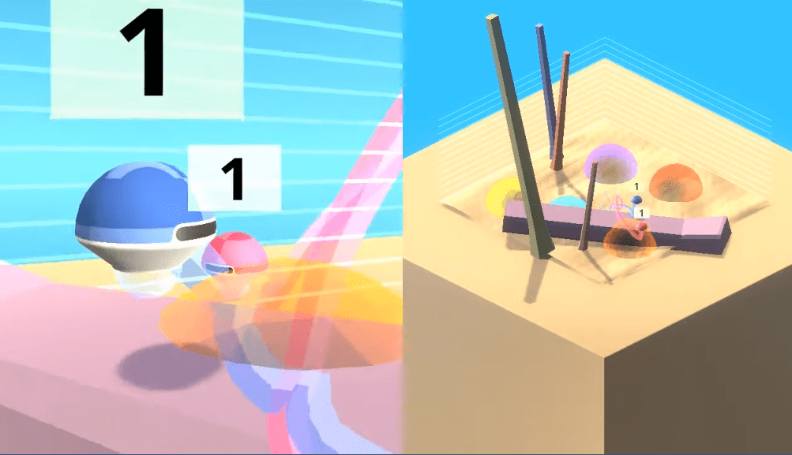
Φύση των περιβαλλόντων

Slide 14
Περιβάλλοντα εργασιών
Περιβάλλοντα εργασιών (task environments): Τα «προβλήματα» για τα οποία οι ορθολογικοί πράκτορες είναι οι «λύσεις».
Ένα περιβάλλον εργασιών ορίζεται από τέσσερις συνισταμένες:
το μέτρο απόδοσης (Performance)
το περιβάλλον (Environment)
τους μηχανισμούς δράσης (Actuators)
τους αισθητήρες του πράκτορα (Sensors)
PEAS

Slide 15
Παράδειγμα περιβάλλοντος εργασίας για αυτόματο οδηγό ταξί

Slide 16
Μερικά ακόμα παραδείγματα

Slide 17
Ιδιότητες των περιβαλλόντων εργασιών (1/2)
Πλήρως παρατηρήσιμο (fully observable) ή μερικώς παρατηρήσιμο (partially observable)
Ειδική περίπτωση: Μη παρατηρήσιμο
Μονοπρακτορικό (single-agent) ή πολυπρακτορικό (multiagent)
Ανταγωνιστικό (competitive) ή συνεργατικό (cooperative)
Στα πολυπρακτορικά περιβάλλοντα, η επικοινωνία συχνά αναδεικνύεται σε ορθολογική συμπεριφορά
Σε κάποια ανταγωνιστικά περιβάλλοντα, η τυχαιοποιημένη συμπεριφορά είναι ορθολογική επειδή αποφεύγει τις παγίδες της προβλεψιμότητας.
Αιτιοκρατικό (deterministic) ή μη αιτιοκρατικό (nondeterministic)
Διάκριση μεταξύ «στοχαστικού» και «μη αιτιοκρατικού». Το στοχαστικό απαιτεί πιθανοτικά μοντέλα

Slide 18
Ιδιότητες των περιβαλλόντων εργασιών (2/2)
Επεισοδιακό (episodic) ή ακολουθιακό (sequential)
Στατικό (static) ή δυναμικό (dynamic)
Ημιδυναμικό (semidynamic): Το περιβάλλον δεν αλλάζει με το πέρασμα του χρόνου, όμως αλλάζει η βαθμολογία της απόδοσης του πράκτορα - εξαρτάται από το χρόνο επίτευξης των στόχων του.
Διακριτό (discrete) ή συνεχές (continuous)
Γνωστό (known) ή άγνωστο (unknown)
Αυτή η διάκριση δεν αναφέρεται στο ίδιο το περιβάλλον αλλά στην κατάσταση γνώσης του πράκτορα (ή του σχεδιαστή) σχετικά με τους «νόμους της φυσικής» του περιβάλλοντος.
Ένα μερικώς παρατηρήσιμο περιβάλλον μπορεί να είναι γνωστό, π.χ. χαρτοπαίγνια.
Ένα άγνωστο περιβάλλον μπορεί να είναι πλήρως παρατηρήσιμο!

Slide 19
Παραδείγματα διαφόρων περιβαλλόντων εργασιών

Slide 20
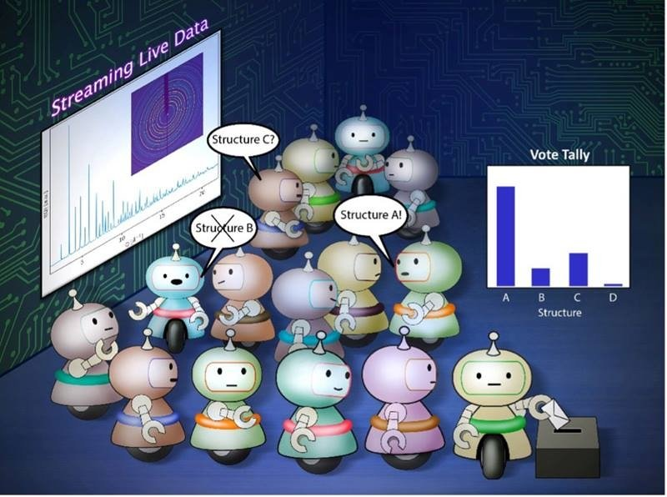
Η δομή των πρακτόρων

Slide 21
Σχεδιασμός πρακτόρων
Η ΤΝ στοχεύει στο σχεδιασμό ενός προγράμματος πράκτορα το οποίο υλοποιεί τη συνάρτηση πράκτορα – την αντιστοίχιση των αντιλήψεων σε ενέργειες.
Το πρόγραμμα θα εκτελείται σε ένα είδος υπολογιστικής συσκευής με αισθητήρες και μηχανισμούς δράσης την οποία ονομάζουμε αρχιτεκτονική του πράκτορα:
πράκτορας = αρχιτεκτονική + πρόγραμμα
Η κύρια πρόκληση για την ΤΝ είναι να βρεθεί ο τρόπος να γράφονται προγράμματα τα οποία παράγουν ορθολογική συμπεριφορά από ένα επαρκώς μικρό πρόγραμμα και όχι από έναν αχανή πίνακα.

Slide 22
Πίνακας αντιστοίχισης αντιλήψεων – ενεργειών πράκτορα
Πρόγραμμα απλού αντανακλαστικού πράκτορα

Slide 23
Βασικά είδη προγραμμάτων πρακτόρων
Απλοί αντανακλαστικοί πράκτορες
Αντανακλαστικοί πράκτορες βασισμένοι σε μοντέλο
Πράκτορες βασισμένοι σε στόχο
Πράκτορες βασισμένοι στη χρησιμότητα
Πράκτορας που μαθαίνει
Στους τύπους αυτούς βασίζονται σχεδόν όλα τα ευφυή συστήματα.

Slide 24
Απλός αντανακλαστικός πράκτορας
Ενεργεί με βάση έναν κανόνα που η συνθήκη του συμφωνεί με την τρέχουσα κατάσταση, όπως αυτή ορίζεται από την αντίληψη.
Αγνοούν το υπόλοιπο ιστορικό αντιλήψεων.
Κανόνες συνθήκης-ενέργειας: if συνθήκη then ενέργεια
Η ευφυΐα αυτών των πρακτόρων είναι περιορισμένη – λειτουργούν σωστά μόνο αν το περιβάλλον είναι πλήρως παρατηρήσιμο.
Τυχαιοποίηση ενεργειών: βοηθά για έξοδο από ατέρμονες βρόχους.

Slide 25
Απλός αντανακλαστικός πράκτορας

Slide 28
Αντανακλαστικός πράκτορας βασισμένος σε μοντέλο
Εφαρμογή του αντανακλαστικού πράκτορα σε μερικώς παρατηρήσιμα περιβάλλοντα
Ο πράκτορας τηρεί κάποιο είδος εσωτερικής κατάστασης (internal state), η οποία εξαρτάται από το ιστορικό των αντιλήψεων και μέσω αυτής αντανακλά τουλάχιστον μερικές από τις μη παρατηρήσιμες απόψεις της τρέχουσας κατάστασης.
Μοντέλο μετάβασης (transition model)
Επιδράσεις των ενεργειών του πράκτορα
Εξέλιξη του κόσμου ανεξάρτητα από τον πράκτορα
Μοντέλο αισθητήρα: Τι πληροφορίες μας δίνουν οι παρατηρήσεις για την τρέχουσα κατάσταση του κόσμου.
Οι κανόνες συνθήκης-ενέργειας εφαρμόζονται στο ενημερωμένο μοντέλο του κόσμου.

Slide 29
Αντανακλαστικός πράκτορας βασισμένος σε μοντέλο

Slide 30
Πράκτορας βασισμένος στο στόχο
Ένας πράκτορας βασισμένος στο στόχο έχει τη δυνατότητα να δέχεται το στόχο που πρέπει να επιτύχει ως παράμετρο και αναλόγως να προσαρμόζει τη συμπεριφορά του.
Το πρόγραμμα του πράκτορα δεν είναι απλό. Συνήθως απαιτεί αναζήτηση και σχεδιασμό.
Π.χ., ο πράκτορας πρέπει να βρει μια ακολουθία ενεργειών (πλάνο) που πετυχαίνουν τον στόχο, να εκτελέσει την πρώτη ενέργεια, να ελέγξει αν αυτή πέτυχε, να ελέγξει αν η επόμενη ενέργεια εξακολουθεί να είναι εκτελέσιμη και να την εκτελέσει, ειδάλλως να αναπροσαρμόσει το πλάνο του.

Slide 31
Πράκτορας βασισμένος στον στόχο

Slide 33
Πράκτορας βασισμένος στη χρησιμότητα
Ένας πράκτορας βασισμένος στη χρησιμότητα έχει έναν μόνο στόχο: Να μεγιστοποιήσει τη χρησιμότητα (utility) από τις ενέργειές του.
Αυτό το πετυχαίνει επιλέγοντας να επιδιώξει εκείνους τους επιμέρους στόχους, για τους οποίους η χρησιμότητα που θα συγκεντρώσει είναι η μέγιστη δυνατή.
Η συνάρτηση χρησιμότητας ενός πράκτορα είναι ουσιαστικά μια εσωτερίκευση του μέτρου της απόδοσης. Εφόσον η εσωτερική συνάρτηση χρησιμότητας και το εξωτερικό μέτρο απόδοσης συνάδουν, ένας πράκτορας που επιλέγει ενέργειες για τη μεγιστοποίηση της χρησιμότητάς του θα είναι ορθολογικός σύμφωνα με το εξωτερικό μέτρο απόδοσης.
Σε μη αιτιοκρατικά περιβάλλοντα ο πράκτορας έχει ως στόχο να μεγιστοποιήσει την αναμενόμενη χρησιμότητα (expected utility).

Slide 34
Πράκτορας βασισμένος στη χρησιμότητα

Slide 35
Πράκτορας που μαθαίνει
Ένας πράκτορας που μαθαίνει μπορεί να υποδιαιρεθεί εννοιολογικά σε τέσσερα μέρη:
Στοιχείο μάθησης (learning element), που είναι υπεύθυνο για τις βελτιώσεις
Στοιχείο εκτέλεσης (performance element), που είναι υπεύθυνο για την επιλογή εξωτερικών ενεργειών.
Το στοιχείο εκτέλεσης είναι εκείνο που μέχρι εδώ θεωρούσαμε ότι είναι ολόκληρος ο πράκτορας
δέχεται αντιλήψεις και αποφασίζει για τις ενέργειες.
Κριτική (critic), τροφοδοτεί το στοιχείο μάθησης με ανάδραση για το πώς τα καταφέρνει ο πράκτορας, και προσδιορίζει το πώς θα πρέπει να τροποποιηθεί το στοιχείο εκτέλεσης για να τα καταφέρνει καλύτερα στο μέλλον.
Γεννήτρια προβλημάτων, είναι υπεύθυνη για την υπόδειξη ενεργειών που οδηγούν σε νέες και διδακτικές εμπειρίες (εξερεύνηση).
Το εξωτερικό πρότυπο απόδοσης αναγνωρίζει ένα μέρος των εισερχόμενων αντιλήψεων ως ανταμοιβή (ή ποινή) που παρέχει άμεση ανάδραση για την ποιότητα της συμπεριφοράς του πράκτορα.

Slide 36
Πράκτορας που μαθαίνει

Slide 37
Εναλλακτικές αναπαραστάσεις του κόσμου (1/3)
Ατομική αναπαράσταση: Κάθε κατάσταση του κόσμου είναι αδιαίρετη – δεν έχει εσωτερική δομή.
π.χ., οι τοποθεσίες σε ένα πρόβλημα εύρεσης διαδρομής σε χάρτη
Παραγοντοποιημένη αναπαράσταση: Κάθε κατάσταση περιγράφεται από ένα σταθερό σύνολο μεταβλητών ή χαρακτηριστικών, εκ των οποίων η καθεμία (ή το καθένα) μπορεί να έχει μια τιμή.
Μπορεί να υπολογιστεί ομοιότητα μεταξύ καταστάσεων
Δομημένη αναπαράσταση: Οι μεταβλητές που περιγράφουν μια κατάσταση έχουν σχέσεις μεταξύ τους
π.χ., αντικειμενοστραφής αναπαράσταση

Slide 38
Εναλλακτικές αναπαραστάσεις του κόσμου (2/3)
Α) Ατομική αναπαράσταση: μια κατάσταση είναι ένα μαύρο κουτί χωρίς εσωτερική δομή.
Β) Παραγοντοποιημένη αναπαράσταση: μια κατάσταση αποτελείται από ένα διάνυσμα τιμών χαρακτηριστικών (λογικές, πραγματικές, ή ένα σταθερό σύνολο συμβόλων).
Γ) Δομημένη αναπαράσταση: μια κατάσταση περιλαμβάνει αντικείμενα, κάθε ένα που μπορεί να έχει δικά του χαρακτηριστικά καθώς και σχέσεις με άλλα αντικείμενα.

Slide 39
Εναλλακτικές αναπαραστάσεις του κόσμου (3/3)
Οι πιο εκφραστικές αναπαραστάσεις υπερτερούν κατά το ότι:
δίνουν περισσότερες δυνατότητες αναπαράστασης
παράγουν πιο συμπαγείς αναπαραστάσεις
και μειονεκτούν κατά το ότι έχουν μεγαλύτερες υπολογιστικές απαιτήσεις.
Μια άλλη διάκριση των αναπαραστάσεων αφορά το πού αποθηκεύεται η γνώση:
Τοπικιστική αναπαράσταση (localist representation): Υπάρχει αμφιμονοσήμαντη αντιστοίχιση μεταξύ εννοιών και θέσεων μνήμης.
Κατανεμημένη αναπαράσταση (distributed representation): Η αναπαράσταση μιας έννοιας είναι κατανεμημένη σε πολλές θέσεις μνήμης, και κάθε θέση μνήμης χρησιμοποιείται ως μέρος της αναπαράστασης πολλών διαφορετικών εννοιών.

